Slide 1
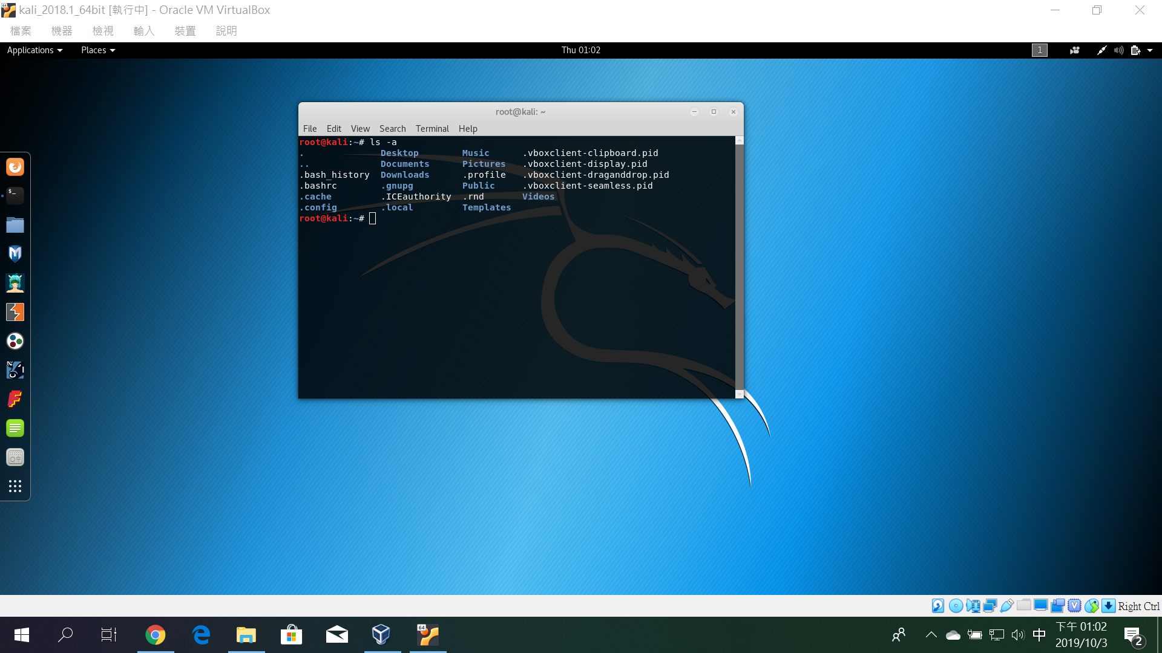
-a，--all不要忽略以開頭的條目

Slide 2
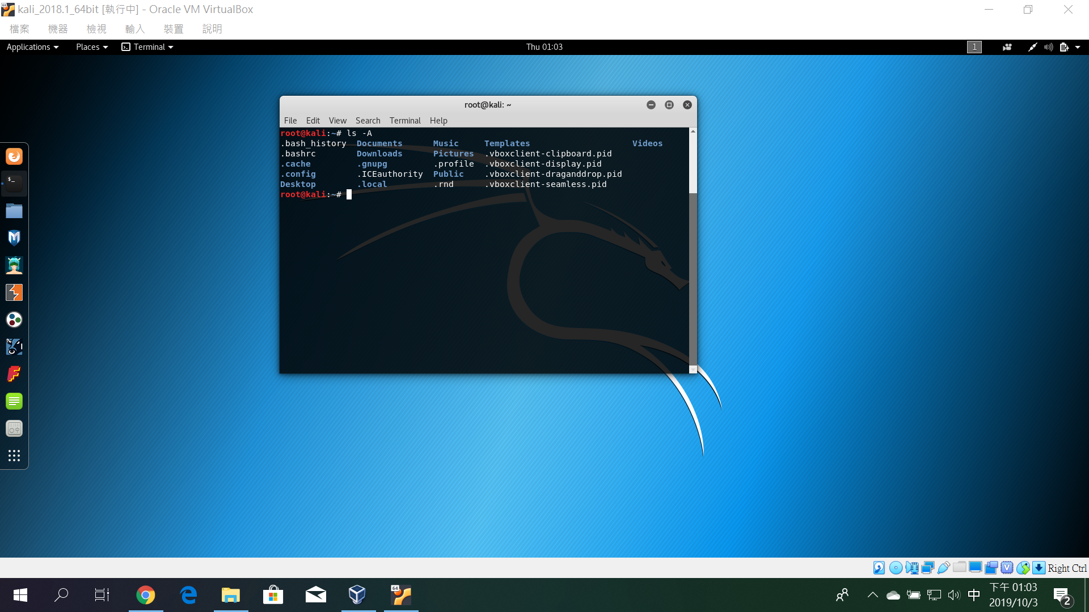
-A，-幾乎所有未列出的內容

Slide 3
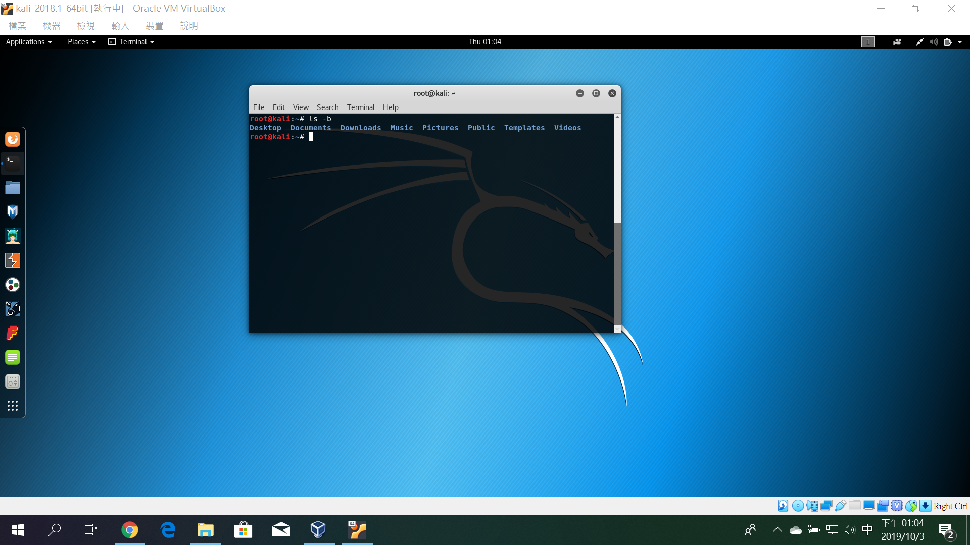
-b，--escape打印非圖形字符的C樣式轉義
--block-size = SIZE縮放大小

Slide 4

-B，-ignore-backups不列出以〜結尾的隱含條目

Slide 5

-c和-lt：按時間排序並顯示ctime（最後時間）
修改文件狀態信息）；
使用-l：顯示ctime並按名稱排序；
否則：按ctime排序，最新的優先

Slide 6

-C按列列出條目
--color [= WHEN]為輸出著色；何時可以為“始終”

Slide 7

-d，--directory列出目錄本身，而不是目錄內容

Slide 8

-D，--dired生成為Emacs的轉向模式設計的輸出

Slide 9

-f不排序，啟用-aU，禁用-ls --color

Slide 10

-F，-將附加指示符（* / => @ |之一）分類到條目

Slide 11
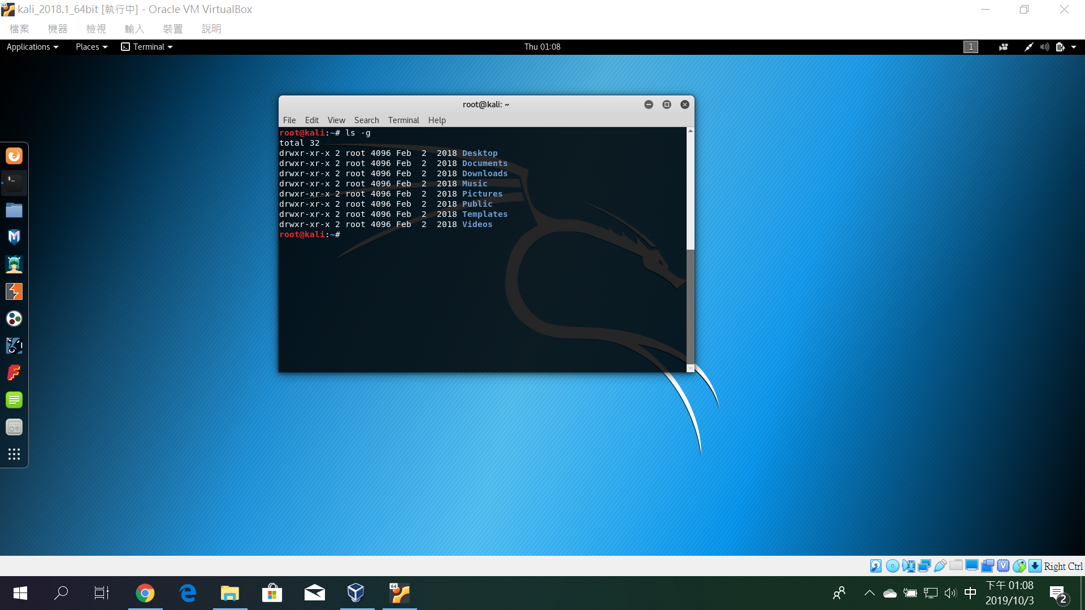
-g類似於-l，但不列出所有者

Slide 12

-G，長列表中的--no-group，不打印組名

Slide 13

-h，-人類可讀的-l和/或-s選項，顯示人類可讀的大小

Slide 14

-H，--dereference-命令行

Slide 15
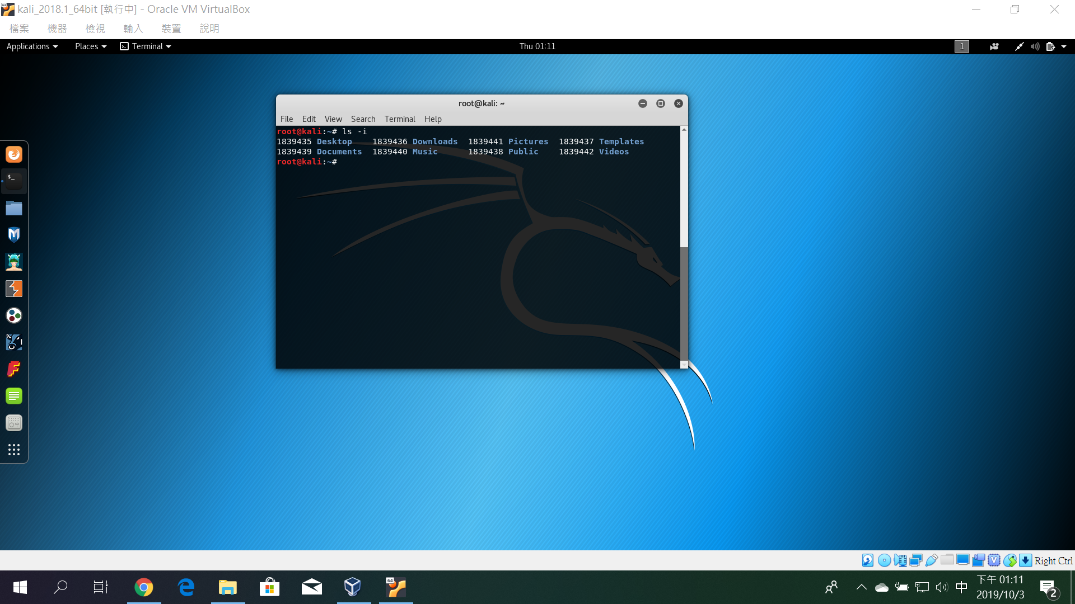
-i，--inode打印每個文件的索引號

